Slide 1
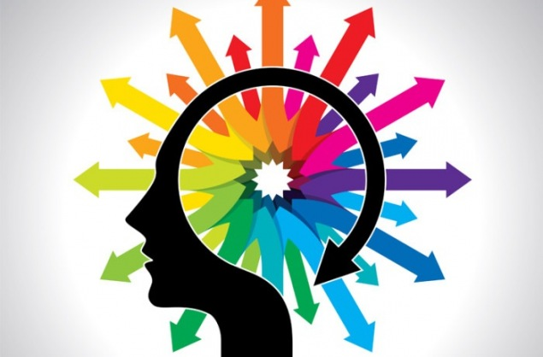
PSIHOLOGIJA BARVE
DOBER DAN.
KER MI VEČINA ŠE NI POSLALA STRIPA, VAM PODALJŠAM ČAS ODDAJE IZDELKA DO 15.5.2020.
MITJA POLJANŠEK

Slide 2

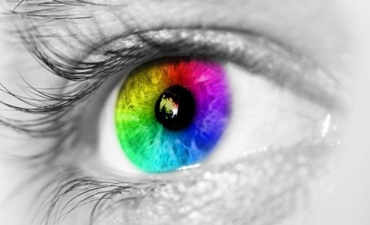
UVOD
Iz izkušenj vemo, da različne barve v nas vzbudijo različne občutke. Opisujemo jih kot lastnosti barv (živa, vesela, mirna, agresivna…barva). V resnici pa gre za naš telesni odziv na barve. Razlog leži globoko v preteklosti oziroma v globljih plasteh človeških možganov, kjer so uskladiščene izkušnje iz daljne preteklosti. Primer: noč in dan sta poglavitno določala človekovo dejavnost. Dnevu ustreza intenzivna rumena, noči pa temno modra barva. Ob gledanju rumene barve se človekov srčni utrip in dihanje povečata, ob gledanju temne modre pa upočasnita.
Področja, kjer je koristno poznati vsaj osnovne psihološke učinke barv so oblikovanje (moda, propaganda, trženje, spletne strani…), arhitektura (barva fasade, notranje opremljanje stanovanja…), slikarstvo, zdravstvo, urbanizem….

Slide 3
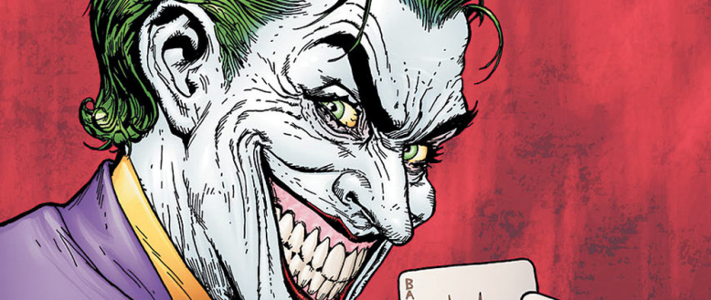
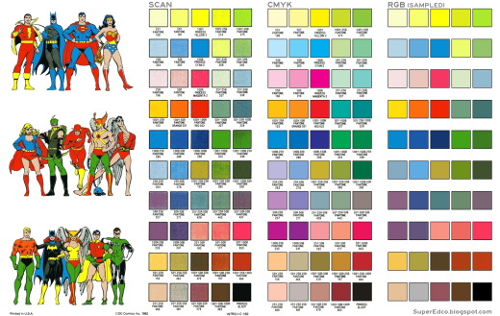
LIKOVNA NALOGA
NA SPLETU POIŠČI PODATKE, KAKO POSAMEZNE BARVE VPLIVAJO NA ČLOVEKA IN JIH ZAPIŠI V ZVEZEK.
PRIMER: ORANŽNA BARVA je slovesna, vesela, opozorilna. Združuje živahnost in svetlost rumene te moč rdeče barve. Daje občutek moči, zdravja. Uporabljamo jo tudi kot opozorilno barvo.
LIKOVNA NALOGA: nariši barvni strip, kjer boš uporabil barve glede na psihološki pomen : veselje: rumena, oranžna, zelena
žalost: črna, siva…
Teme stripa (samo predlogi): MOJ DAN, DOBRO IN ZLO, KORONA VIRUS …
Izdelke mi pošljite do 15.5.2020, na naslov: mitja.poljansek@guest.arnes.si

